Slide 1



PYTHON-五子棋
實作
Notes:
github:
https://github.com/appleasdd/backgammon.git

Slide 2
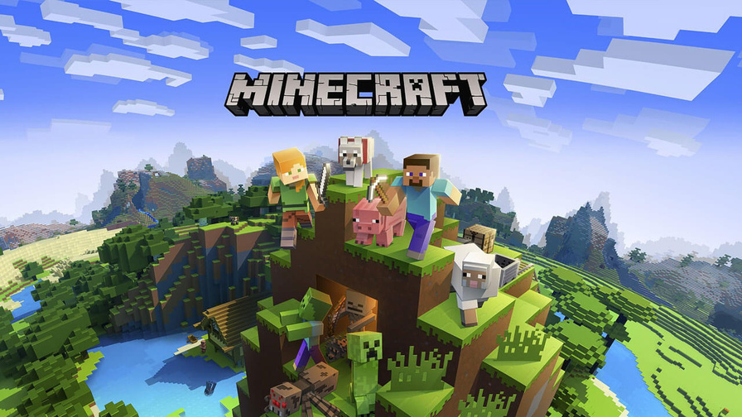

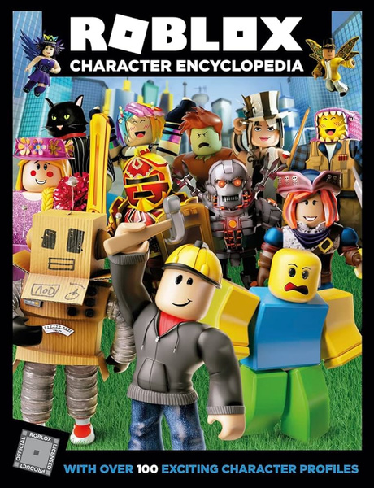
遊戲:

Slide 3




遊戲運作原理
遊戲是一張一圖片顯示出來
就像是動畫一樣
第1秒
第2秒
第3秒
動畫

Slide 4

小實作:翻書動畫
拿出小筆記本和筆畫出一個屬於自己的小動畫吧
Notes:
影片連結:
https://youtu.be/HlPQfRlmSsM?si=b9AdJlZycS1DbY9f
教材:
筆、小型記事本
備註:
這邊可以讓他們上台報告一下，或是到最後課程讓他們報告。

Slide 5
五子棋子製作
找出自己想要的棋子吧~
Notes:
圖片素材網址:https://www.stickpng.com/

Slide 6
五子棋子程式撰寫
接下來請跟著老師的腳步將程式碼寫好喔
Notes:
需要注意事項:
1. 學生棋子和聲音的檔案位置要與程式碼同一個資料夾
2. 學生的取名方式也建議要一致
3.取名盡量有意義這樣學生也比較看的懂
4.取名方式建議不要用中文
5.如果學生程度較好可以讓他們抓自己想要音樂或是獲勝音效
免費BGM:
https://www.youtube.com/@audiolibrary6950
下載MP3網址:
https://yt1s.com/zh-tw565/youtube-to-mp3
AI語音下載:
https://ttsmaker.com/zh-hk

Slide 7
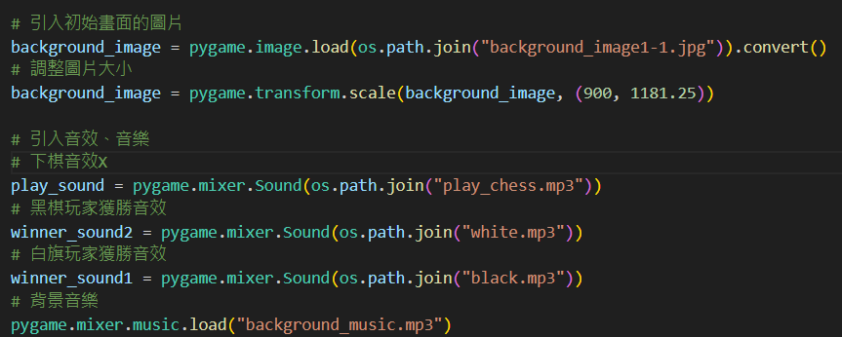
五子棋子程式撰寫

Slide 8
上台報告

